Slide 1
ТЕСТУВАННЯ Blue mail
Василечко Ігор
ПІ-13-1

Slide 2
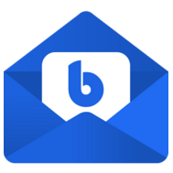
Об’єкт тестування
Blue Mail

Slide 3
Види тестування,які будуть проводитися
Смоук тестування
Функціональне тестування
Позитивне тестування
Негативне тестування
Нефункціональне тестування(тестування інтерфейсу)
Тестування успішності
Тестування локалізації

Slide 4
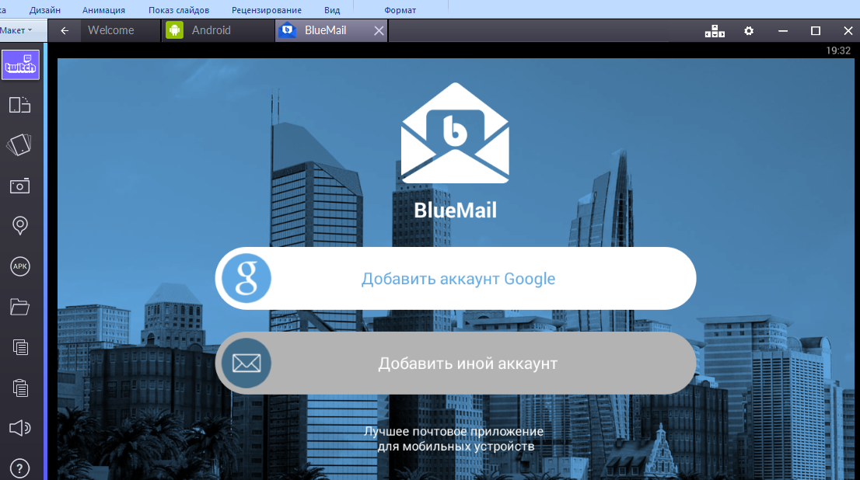
Смоук тестування
Вимога: Я,як користувач,повинен мати можливість запустити додаток Blue Mail.
Виконання:
1.Встановити додаток з Google Play.
2.Клікнути на іконку додатку.
Очікуваний результат:
Додаток запуститься і відкриється сторінку прив’язки до елекронної пошти.
Отриманий результат:
Додаток запустився і відкрилася сторінка прив’язки до елекронної пошти.

Slide 5
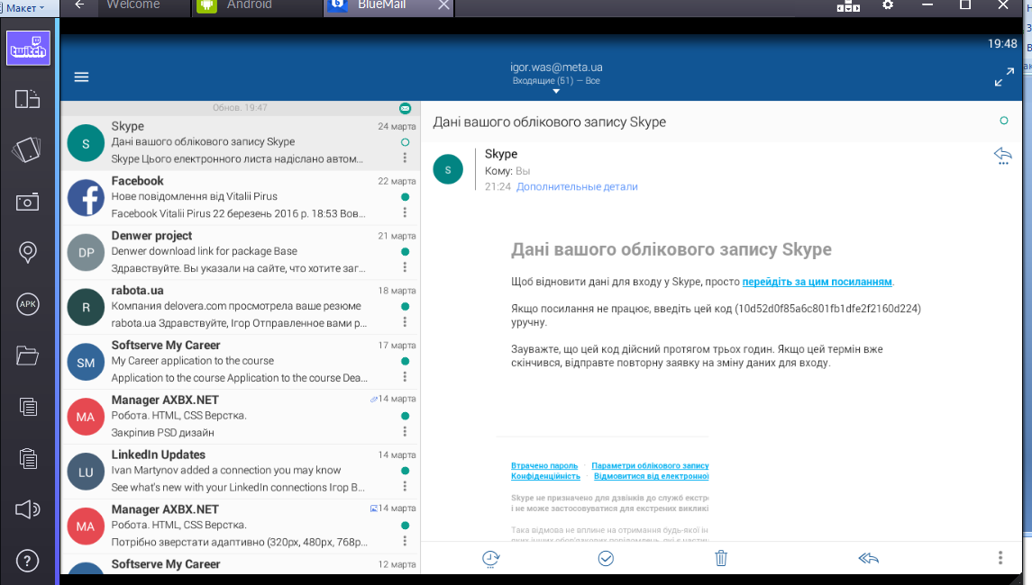
Функціональне тестування
Вимога: Я,як користувач,повинен мати можливість переглянути отримані повідомлення.
Виконання:
1.Запустити додаток Blue Mail.
2.Натиснути кнопку “”Добавить иной аккаунт”.
3.Вибираємо тип аккаунта.
4.Вводимо логін і пароль існуючої електронної адреси.
5.Синхронізуємо аккаунт з електронною поштою.
6.Вибираємо будь-який лист з лівої панелі.
Очікуваний результат:
У правій панелі відкриється повний текст повідомлення
Отриманий результат:
Додаток запустився і відкрилася сторінка прив’язки до елекронної пошти.

Slide 6
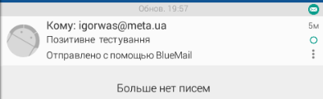
Позитивне тестування
Вимога: Я,як користувач,повинен мати можливість відправляти електронний лист.
Виконання:
1.Запустити додаток.
2.Натиснути кнопку “Создать”.
3.Ввести отримувача,тему і текст листа.
4.Натиснути кнопку у вигляді стрілки у верхньому правому куті екрану.
Очікуваний результат:
Лист перенесеться у папку “Отправленные”
Отриманий результат:
Лист знаходиться у папці “Отправленные”

Slide 7
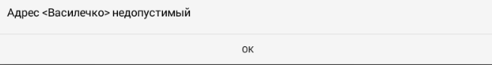
Негативне тестування
Вимога: Я,як користувач,повинен надсилати листи лише на існуючі електронні адреси.
Виконання:
1.Запустити додаток.
2.Натиснути кнопку “Создать”.
3.Ввести у поле email прізвище і ім’я.
4.Натиснути кнопку у вигляді стрілки у верхньому правому куті екрану.
Очікуваний результат:
Додаток видасть помилку про неправильно введений email.
Отриманий результат:
Додаток видав помилку про недоступність електронної адреси.

Slide 8
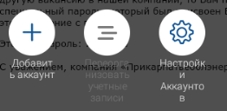
Тестування інтерфейсу
Вимога: Я,як користувач,повинен мати кнопку у меню для виходу або зміни аккаунту.
Виконання:
1.Запустити додаток.
2.Переглянути всі елементи меню.
Очікуваний результат:
Наявна кнопка виходу або зміни аккаунта.
Отриманий результат:
Наявна кнопка зміни аккаунта.

Slide 9
Тестування успішності
Вимога: Я,як користувач,хочу відкривати повний текст листа менш ніж за 5 секунд.
Виконання:
1.Запустити додаток.
2.Натиснути на один із листів.
Очікуваний результат:
Додаток відображає повний текст листа менше ніж за 5 секунд.
Отриманий результат:
Додаток відображає повний текст листа за 7 секунд.

Slide 10
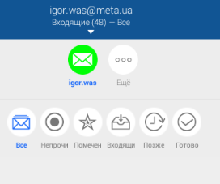
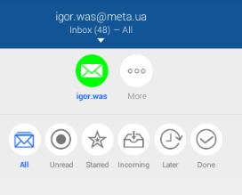
Тестування локалізації
Вимога: Я,як користувач,повинен мати можливість змінювати мову інтерфейсу.
Виконання:
1.Запустити додаток.
2.Натиснути кнопку “Больше”.
3.Натиснути кнопку “Основные настройки”
4.Натиснути кнопку “Изменить язык”
5.Вибираємо іншу мову сторінки.
6.Перезапускаємо додаток.
Очікуваний результат:
Мова інтерфейсу зміниться на вибрану
Отриманий результат:
Мова інтерфейсу змінилася

